Slide 1

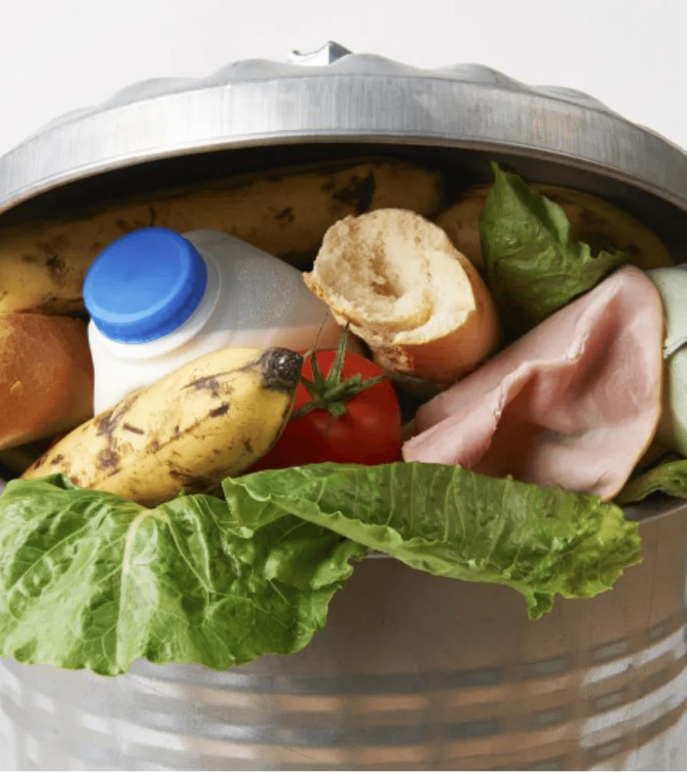
Desperdício Alimentar
Um Desafio Global e Local
O desperdício alimentar é uma das falhas mais graves do sistema alimentar global, com profundos impactos ambientais e sociais. A intervenção é urgente.

Slide 2
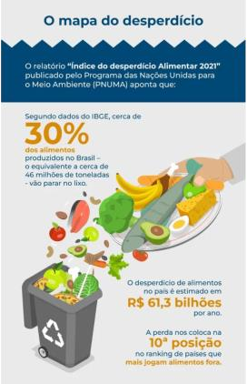
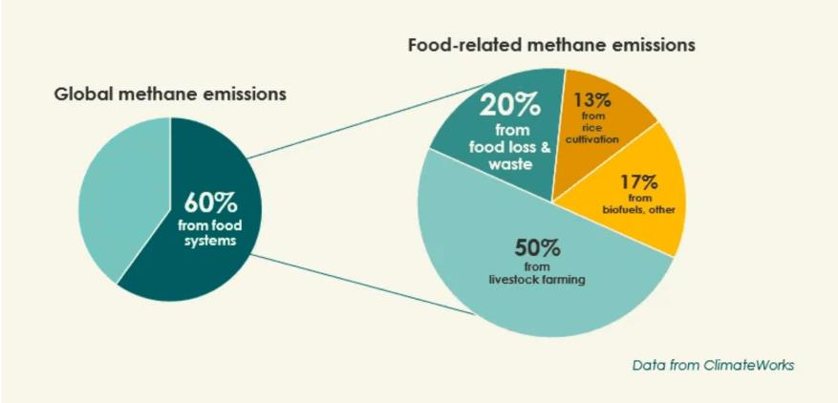
Um Terço da Comida Produzida é Perdida
Volume Global
1/3 dos alimentos
Centenas de milhões de toneladas não são consumidas a cada ano, perdidas ao longo de
toda a cadeia — da colheita ao consumidor final.
Impacto Climático
6% a 10%
Das emissões globais de gases de efeito estufa são causadas pelo desperdício alimentar.
Conclusão
Alavanca Direta
Reduzir o desperdício é uma das estratégias mais eficazes de mitigação climática disponíveis.

Slide 3
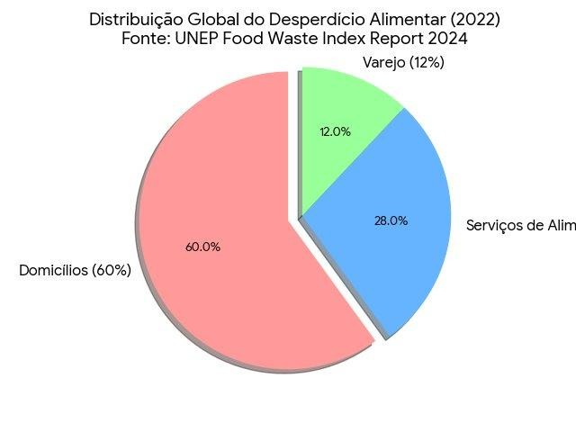
O Desperdício Doméstico é o "Elefante na Sala"
Segundo o Relatório do Índice de Desperdício de Alimentos 2024, publicado pelo Programa das Nações Unidas para o Meio Ambiente (PNUMA), o mundo desperdiçou cerca de 1,05 bilhão de toneladas de alimentos em 2022. O dado crucial para esta solução é que a maior parte desse desperdício não ocorre na indústria, mas dentro de casa: 60% de todo o desperdício alimentar global acontece no nível doméstico. Isso significa que, diariamente, as famílias descartam o equivalente a 1 bilhão de refeições, enquanto 783 milhões de pessoas passam fome, tornando a tecnologia de apoio ao consumidor uma ferramenta indispensável para reverter esse cenário.
Fonte:
Organização: PNUMA (Programa das Nações Unidas para o Meio Ambiente) /
UNEP.
Documento: Food Waste Index Report 2024 (Relatório do Índice de Desperdício de Alimentos 2024).

Slide 4



Desperdício em Meio à Insegurança Alimentar
Onde Acontece
O Paradoxo
Oportunidade
Domicílios e Varejo
Fome e Desperdício
Intervenção Possível
Grande parte do desperdício ocorre em domicílios, além de perdas
significativas em varejo e serviços de alimentação.
Bilhões de toneladas são descartadas enquanto centenas de milhões
de pessoas enfrentam fome e insegurança alimentar crônica.
Intervenções no comportamento do consumidor podem aliviar a
pressão sobre a disponibilidade de alimentos nas famílias.

Slide 5
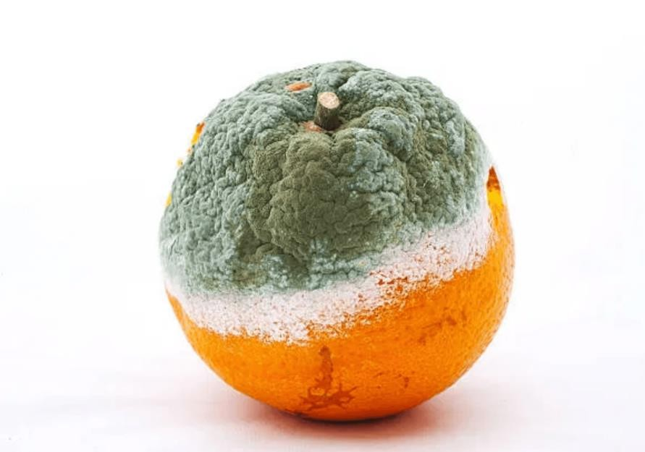
Por Que Alimentos Bons São Descartados
Prematuramente?
1
Percepção Errada de Validade
Consumidores não conseguem distinguir sinais reais de deterioração e descartam alimentos ainda bons por falta de informação.
2
Critérios Estéticos
Frutas "imperfeitas" são descartadas no varejo apesar de serem totalmente comestíveis e nutritivas.
3
Armazenamento Inadequado
Falta de informação sobre técnicas corretas de armazenamento leva à deterioração precoce de
alimentos.
Foco da Solução
Atacar a percepção errada de validade e o descarte prematuro

Slide 6
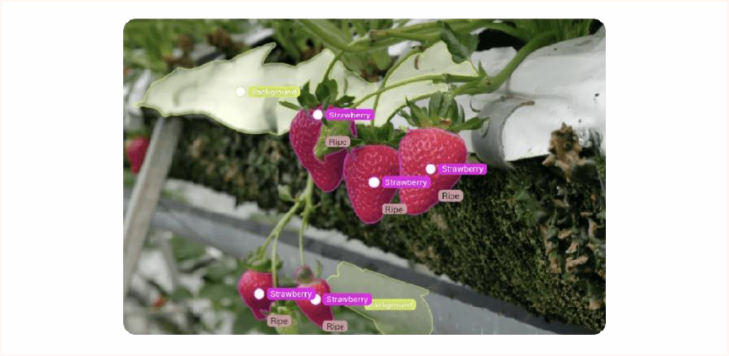
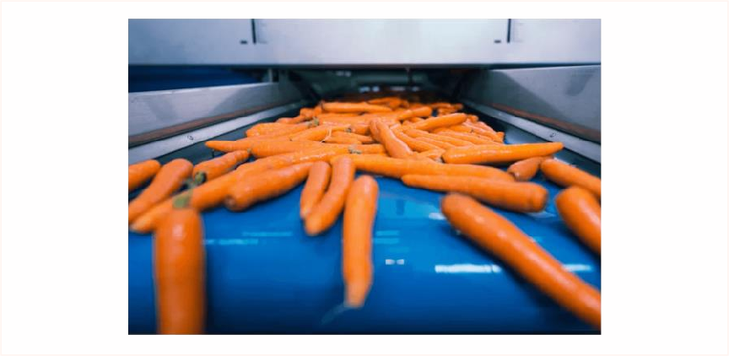
Detecção de Frescor por Câmera: Uma Solução Viável
Conceito
Visão Computacional Móvel
Viabilidade
Tecnicamente Comprovada
Uso de aplicativos móveis para avaliar frescor e estágios de maturação através de análise visual em tempo real.
Estudos e protótipos demonstram boa acurácia para uso doméstico e em pontos de venda.
Objetivo
Ferrame nta Acessível
Ajudar o consumidor a tomar decisões informadas sobre descarte de alimentos.

Slide 7
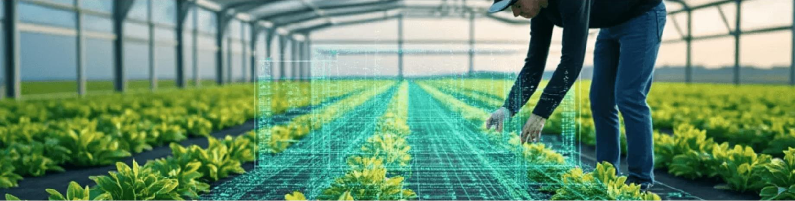
Benefícios e Próximos Passos
Métricas de Sucesso
Desafios Técnicos
Redução do Descarte
Variabilidade Visual
Diminuição percentual do descarte doméstico de alimentos ainda comestíveis.
Iluminação, ângulo, câmera, variedade de frutas exigem dataset gra nde e diversificado.
Economia Financeira
Redução de gastos das famílias com alimentos desperdiçados.
Definição de "Bom"
Avaliação visual não captur a riscos microbianos invisíveis.
Ganho Ambiental
kgCO₂e poupados por kg de alimento não desperdiçado.
Generalização do Modelo
Modelos precisam de validação cuidadosa para novas variedades e condições.

